Slide 1
Игра DangerAdventure на Pygame
АВТОРЫ:
Сулаберидзе Георгий
Абрамов Илья

Slide 2
Цель: Создать интересную компьютерную игру при помощи языка программирования Python ( Библиотека Pygame).

Slide 3
Инструменты, использованные при создании программы:
При создании игры использовались библиотека Pygame, модуль os, модуль pygame.sprite, и тд.
Мы также использовали методы создания столкновений, спрайтов, обработчиков действий и др.

Slide 4
Проблемы при написании программы.
При написании кода программы возникла ошибка, связанная со столкновениями. Хотя мы неплохо разобрались в этой теме, ошибку ликвидировать не удалось. Но она позволила нам изменить геймплей игры в лучшую, по нашему мнению, сторону.

Slide 5
Перспективы развития проекта
1)Разобраться с ошибкой столкновений.
2)Создать больше игровых уровней.
3)Добавить второстепенных “персонажей”, с которыми можно взаимодействовать.
Ссылка на репозиторий:
https://github.com/Yushint/Release_Pygame_Project

Slide 6
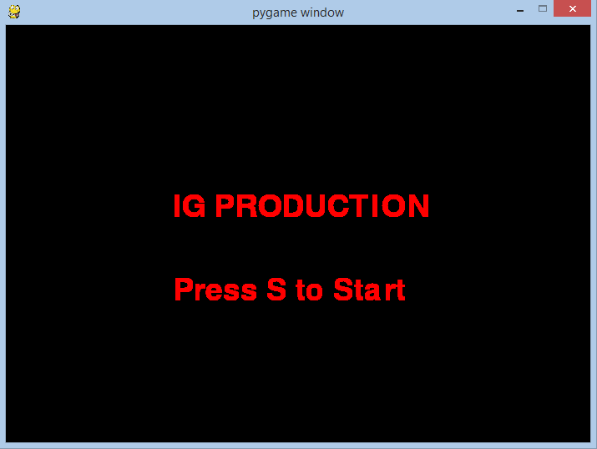
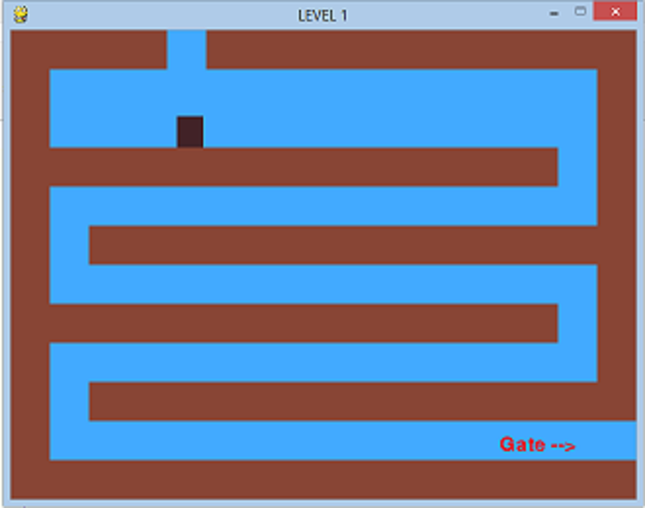

Slide 7
А это DLC , чтобы его открыть переведите рубль на счет PayPal.

Slide 8
Спасибо за внимание!

